Slide 1

JavaScript
讲师：丁伟

Slide 2
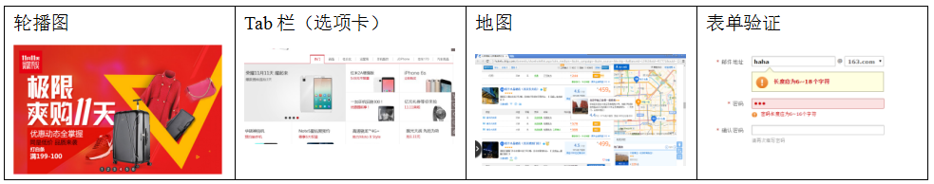
一、JavaScript概述
1、JavaScript的用途
JavaScript用来制作web页面交互效果，提升用户体验
下面简单列出几个JavaScript能够制作的页面效果，它能干什么：

Slide 3
javascipt的特点：
1. 简单易用
可以使用任何文本编辑工具编写
只需要浏览器就可以执行程序
2. 解释执行（解释语言）
事先不编译
逐行执行
无需进行严格的变量声明
3. 基于对象
内置大量现成对象，编写少量程序可以完成目标

Slide 4

2、Javascript 与html、css之间的关系
Html: 是用来制作网页，简单来说就是编写网页结构
css： 用来修饰网页
Javascript: 实现网页与客户之间互动的桥梁，让网页具有丰富的生命力
3、JavaScript历史背景介绍
布兰登·艾奇（Brendan Eich，1961年～）1995年在网景公司，用了十天左右的时间就发明了JavaScript。一开始JavaScript叫做LiveScript，但是由于当时Java这个语言特别火，为了蹭热点，就改名为JavaScript。同时期还有其他的网页语言，比如VBScript、JScript等等，但是后来都被JavaScript完败，所以现在的浏览器中，只运行一种脚本语言就是JavaScript。

Slide 5
4、JavaScript和ECMAScript的关系
ECMAScript是一种由ECMA也就是前身为欧洲计算机制造商协会，制定的标准。JavaScript是由公司开发而成的，公司开发而成的东西在某些情况是有一些问题的，不便于其他的公司拓展和使用。所以欧洲这个ECMA的组织，牵头制定JavaScript的标准，取名为ECMAScript。简单来说ECMAScript不是一门语言，而是一个标准。符合这个标准的比较常见的有：JavaScript、Action Script（Flash中用的语言）。
5、javascript的发展因此改变了前端的命运
2003年之前，JavaScript被认为“牛皮鲜”，主要用来制作网页上面的小广告。
2004年JavaScript命运开始改变了，那一年谷歌公司，开始带头使用Ajax技术了，Ajax技术就是JavaScript的一个应用。并且，那时候人们逐渐开始提升用户体验了。

Slide 6
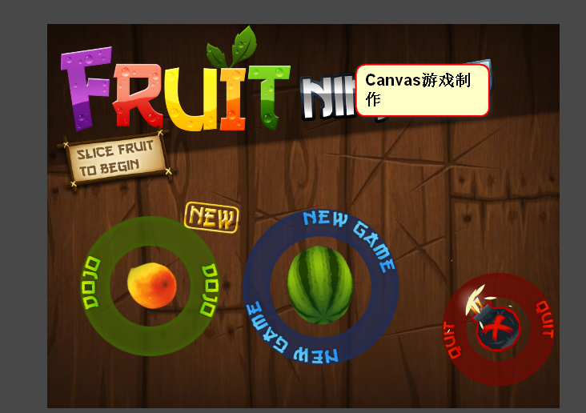
2007年乔布斯发布了iPhone，这一年开始，用户就多了上网的途径，就是用移动设备上网。
JavaScript在移动页面中，也是不可或缺的。并且这一年，互联网开始标准化，按照W3C规则三层分离，人们越来越重视JavaScript了。
2010年的时候，人们更加了解HTML5技术了，HTML5推出了一个东西叫做Canvas（画布），工程师可以在Canvas上进行游戏制作，利用的就是JavaScript。

Slide 7
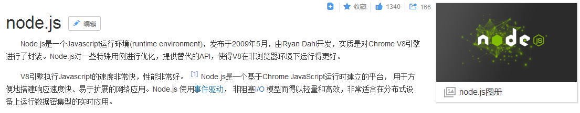
2011年，Node.js诞生，使JavaScript能够开发服务器程序了。
现在，公司都流行WebApp，就是用网页技术开发手机应用。

Slide 8
二、JavaScript是什么？
1、概念：JavaScript是一种轻量级的、基于对象和事件驱动的、跨平台的客户端脚本语言。
常规概念解释：
a、JavaScript是嵌入到浏览器软件当中去的，只要你的电脑有浏览器就可以执行JS程序代码了。而不像其他语言一样，需要配置语言运行的软件环境，配置起来特别麻烦。所以是轻量级的。
b、JavaScript是一种基于对象的程序语言。在程序中，对象是由“属性”和“方法”构成。属性指静态的东西，只是值不一样，比如人的身高,身高不可能大家都一样。在现实中，男女朋友就是一个“对象”。“东西”就是一个对象，一个物体就是一个“对象”。“对象”有各种各样的特征（属性），如人的特征：身高、体重、年龄、姓名、学历等。“对象”有很多方法。“人”这个对象，可以干什么？或者人的行为。开飞机、打飞机(微信)、上网等。关于是什么对象？后面我们会专门来讲它，现在你们只要知道有它就行。注意：JS中的对象只要会用就可以了，不需要我们自己去开发对象。系统已经帮我们定义好了。

Slide 9
c、事件驱动：简单来说就是在js中的我们对网页操作的一些行为，比如鼠标的点击，移入移出，键盘敲击等。这些行为或动作我们统称为事件，也就是事件来驱动我做这些事情。
d、跨平台：JS程序可以在多个平台下运行，如：windows、Linux、mac、IOS等。
e、客户端脚本程序：JS只能在客户端的浏览器来运行，不能在服务器端运行。浏览器是一个翻译器，可以翻译三种代码：HTML代码、CSS代码，JavaScript代码。
f、脚本：生活中的脚本是指表演戏剧、拍摄电影等所依据的底本又或者书稿的底本。脚本可以说是故事的发展大纲，用以确定故事的发展方向。计算机中的脚本语言是指：依据一定的格式编写的可执行文件，比如：第一步做什么第二步做什么，也相当于是一个“大纲”。

Slide 10
三、 JavaScript的组成
1.核心(ECMAScript)
2.文档对象模型(DOM：Document Object Model) document 操作标签加行为---可以img动起来 给div加width
3.浏览器对象模型(BOM：Browser Object Model) window-- alert()
ECMAScript它定义了这门语言的基础，描述了该语言的语法和基本对象。 到目前最新的版本是ES10（2019）
DOM描述了处理网页内容的方法和接口。
BOM描述了与浏览器进行交互的方法和接口。

Slide 11
四、使用JavaScript
1、script标签
<script></script>标签用于定义客户端脚本。它既可以包含脚本语句，也可以通过src属性指定外部脚本文件。
属性：
language：用来指定<script>标签中的脚本类型，即javascript。已废弃，大多数浏览器已经忽略它了，所以不要再使用。
type：它也是用来指定<script>标签中的脚本类型，即text/javascript。它也是type的默认值，所以可以忽略指定。
src：指定外部的脚本文件。如果指定该属性，script标签包含的JS脚本不会执行。
不可以使用单标签，即<script type=“text/javascript”/>。
script标签可以放在页面中的任何位置，但是我们一般放在head和body中。

Slide 12
2、常用的两个客户端输出方法：
document.write(str);
描述：在网页的<body>标记中，输出str的内容。
document意思是文档，就是整个网页了。
document是一个文档对象，代表整个网页。
write()是document对象的一个输出方法。
“.”小数点：通过小数点（.）来调用对象的方法,(.)相当于汉语中的的意思。
str：表示要输出的内容。
引号必须是成对存在的，外面用双引号里面就用单引号来区分，反之亦然。这样写的目的是便于计算机解析识别区分程序。

Slide 13
window.alert(str);
描述：在当前窗口弹出一个警告对话框，str为对话框中显示的内容。
windows代表当前浏览器窗口，windows是一个窗口对象。
alert()方法：弹出一个对话框。
str表示要输出的内容。
弹框中的换行，只能使用\n来实现，而不能使用<br/>。

Slide 14
ss
补充：
window.prompt();
功能：弹出一个输入框，让用户来输入内容。
语法：var a=window.prompt(text,[defaultText]);
参数：Text:提示信息
default：可选项，也就是可有可无。输入框中的默认内容。
3、JS注释：
注释可用于提高代码的可读性。Javascript不会执行注释，用户也不会看到注释，注释只是方便开发者更好的理解JS代码。
单行注释：以//开头。
多行注释：以/*开头，以*/结尾。

Slide 15
五、变量
1、变量的概念：变量是存储信息的容器。
变量是变化的一个量
变量可以看成一个“未知数”。x=10
变量可以看成是一个“符号”、“代号”。
理解：在内存中开辟一块指定字节的空间，用于存储数据，随着程序的运行，数据发生变化，所以称为变量。
比如开房的时候变量可以看成是宾馆的“房间号”，房间里可以放东西。
变量是临时存在的容器。比如咱们的计算机内存是永远够用的，不要的程序就自动关闭或清除掉了。

Slide 16

2、变量的声明
变量的声明就相当于预定宾馆的“房间”。变量在使用者要提前声明，让计算机提前给你开辟个小空间。
语法格式：var 变量名 = 变量值；
声明变量是使用系统关键字var来进行的。是系统规定好的，不能挪用他用。
3、变量的命名规则
变量名可以包含字母、数字、下划线、美元符号$。
变量名不能以数字开头，可以以字母或下划线开头。如：var _name;（正确） var 3abc;（语法错误）
变量名不能是系统关键字，如：var、switch、try、case、else、while等。
JS中的变量名是区分大小写的。如：name和Name是两个变量。
JS中变量的名称一定要有意义，也就是常说的语义化。

Slide 17
4、如果变量名由多个单词构成的话，该如何表示呢？
a、“驼峰式命名”：第一个单词全是小写，后面的每个单词首字母大写。如：getUserName（获取用户名）；
b、“下划线式命名”：所有单词全小写，中间用下划线连接。如：var get_user_name;
c、匈牙利命名法（Hungarian）：在变量名最前面添加相应小写字母来标识变量的类型，后面的单词首字母大写。

Slide 18
六、关键字、保留字
关键字：就是具有某种功能的一个词。
比如：
break、case、catch、continue、default、delete、do、else、finally、for、function、if、in、instanceof、new、return、switch、this、throw、try、typeof、var、void、while、with 等。

Slide 19
保留字：实际上就是预留的“关键字”，意思是现在虽然现在还不是关键字（也就是本身还不具备特殊含义的）但是未来可能会成为关键字的。
下列的单词，叫做保留字，就是说不允许当做变量名，不用记：
abstract、boolean、byte、char、class、const、debugger、double、enum、export、extends、final、float、goto
implements、import、int、interface、long、native、package、private、protected、public、short、static、super、synchronized、throws、transient、volatile

Slide 20
七、给变量赋值
给变量赋值，就是往“空间”中装东西。
使用 赋值号 “=” 来给变量赋值。
语法：var 变量名 = 变量值；
列举：var name=”张三”；
“=”的理解：将”=”右边的”运算结果”赋给左边的变量名。
应该是”=”右边先运算，再把运算的结果，赋值给左边的变量。
“=”左边只能是一个变量名，而不能是”运算表达式”。

Slide 21
八、数据类型
变量是有数据类型的，这个类型来源于”变量的值”，换句话说：值是什么类型的，变量就是什么类型的。
数据类型分为两大类：
1、基本数据类型：数值型-number、字符型-string、布尔型-Boolean、未定义类型-undefined、空型-null。
基本数据类型很显著的特点：一个变量名只能存一个值。
2、复合数据类型或叫引用数据类型：数组-array、对象-object、函数-function。后面会讲到。
符合数据类型很显著的特点：一个变量名能存多个值。
举例：var arr=[10,20,30,40,50];
我们可以通过typeof来查看变量的类型。

Slide 22
(1)、数值型-number：可以进行算术运算的（加、减、乘、除）。
数值型包括：整型（整数）和浮点型（小数）。
数值型变量：变量的值是数值型的。
例如：
var a = 10；
alert(type a);
同名变量：下面的变量将替换上面的变量。
数值型中还有一个很特殊的值NaN-not a number(不是一个数字)；
当将其他数据类型，转成数值型，转不过去，但程序又不能报错，这时将返回一个NaN的值。

Slide 23
(2)、字符型-string：用单引号或双引号引起来的一个字符串。
注意：字符型变量不能进行算术运算，只能进行”连接”运算。
字符型变量:用单引号或双引号，引起来的一串字符。
+还有连接的意思，用来拼接字符串
(3)、布尔型-Boolean
布尔型又称逻辑型。只要两个值：true（真）、false（假）。用于条件判断。
布尔型只有两个状态。如：性别、婚否、灯的开关、是否列入黑名单等。

Slide 24
(4)、未定义型—undefined
当一个变量定义，但未赋值时，将返回未定义型，未定义型的值只有一个undefined的。
当一个对象的属性不存在，也返回未定义型。
(5)、空型–null
当一个对象不存在时，将返回空型，空型的值只有一个值null。
也可以理解为：是一个对象的占位符。是特殊类型，用的很少。
它的返回值是object类型，是一个空对象，没有任何内容。
如果你想清除一个变量的值，可以给赋一个null的值。
var a=100；
var a=null；//将一个null赋给一个变量，用于清除它的值。
alert(typeof a);//object

Slide 25
九、关系运算符
JS中的运算符：要进行各种各样的运算，就要使用不同的运算符号。运算时只能进行同类型运算，如果类型不同，将进行类型转换。
1、算术运算符：+、—、*、/、%、++、——;
2、赋值运算符：=、+=、-=、*=、/=
3、比较运算符：>、<、>=、<=、==、!=、===

Slide 26
十、逻辑运算符
学习逻辑运算符之前，先声明下逻辑运算符的运算结果有两个：true或false。
1、”&&”逻辑与(也可以叫并且)。如果左右两个操作符都为true，则结果为true，否则，结果为false。
逻辑与，就是两个条件同时满足时，结果为true。
2、”||”逻辑或。左右两个条件，只要一个满足，就返回true，否则，就返回false。
3、”!”取反运算。

Slide 27
十一、数据类型转换
什么是数据类型转换？
简单来说就是把一个数据类型转换成其他数据类型。 比如: 将String类型转换为Number类型, 将Number类型转换为Boolean类型... ...
变量的数据类型转换分为两种
隐式转换：JS会根据运算符自动帮我们将数据类型转换成能够进行计算的类型。
强制转换：我们强制将数据类型转换成我们想要的类型
变量的数据类型转换，一般情况是JS自动转换的(隐式转换)，但也有些时候需要手动强制转换(强制转换)。

Slide 28
隐式数据类型转换：
1.字符串加数字,数字就会转成字符串。
2.数字减字符串，字符串转成数字。如果字符串不是纯数字就会转成NaN。字符串减数字也一样。两个字符串相减也先转成数字。
3.乘，除，大于，小于跟减的转换也是一样。
例子： console.log(10+'20') //1020
console.log(10-'20')//-10 number
console.log(10-'one') //NaN not a number
console.log(10-'101a') //NaN
console.log(10*'20') //200 number
console.log('10'*'20') //200 number
console.log(20/'10') //2 number
console.log('20'/'10') //2 number
console.log('20'/'one') //NaN

Slide 29
隐式数据类型转换：
1.undefined等于null
2.字符串和数字比较时，字符串转数字
3.数字为布尔比较时，布尔转数字
4.字符串和布尔比较时，两者转数字
例子：
console.log(undefined==null) //true
console.log('0'==0) //true 字符串转数字
console.log(0==false) //true 布尔转数字
console.log('0'==false) //2个都转成数字

Slide 30
1、其他类型转成布尔型
可以使用Boolean()全局函数，强制转成布尔型
2、其他类型转成字符型
可以使用String()全局函数，强制转成字符型
3、其他类型转成数值型
可以使用Number()全局函数，强制转成数值型
注：全局函数或系统函数，是JS内置的函数，名称或大小写必须一致。

Slide 31
从字符串中提取整数和浮点函数
1、parseInt()系统函数
功能：在一个字符串中，从左往右提取整型。如果遇到非整型的内容，则停止提取，并返回结果。
2、parseFloat()系统函数
功能：在一个字符串中，从左往右提取浮点型。遇到非浮点型，则停止提取，并返回结果。

Slide 32

THANK YOU

